Slide 1
Biologische Landwirtschaft
weltweit 2016 - Grafiken
Julia Lernoud und Helga Willer
Forschungsinstitut für biologischen Landbau FiBL, Frick, Schweiz
14. Februar 2018

Slide 3

Development of the number of countries with data on organic agriculture

Slide 4
The ten countries with the largest organic agricultural land 2013

Slide 5
Distribution of organic agricultural land by region 2013

Slide 6
The eleven countries with the highest shares of organic agricultural land 2013

Slide 7
Growth of the organic agricultural land 1999-2013

Slide 8
Growth of the organic agricultural land by continent 1999-2013

Slide 9
Growth of the organic agricultural land by continent 2005-2013

Slide 10
Growth of the organic land by land use type 2004-2013

Slide 11
The ten countries with the largest numbers of organic producers 2013

Slide 12
Organic producers by region 2013

Slide 14
The ten countries with the largest per capita consumption for 2013

Slide 15
Global market: Distribution of total retail sales value by country (total: 56.2billion) Euros 2013

Slide 16
Global market: Distribution of total retail sales value by single markets (total: 47.8 billion) Euros 2013

Slide 17
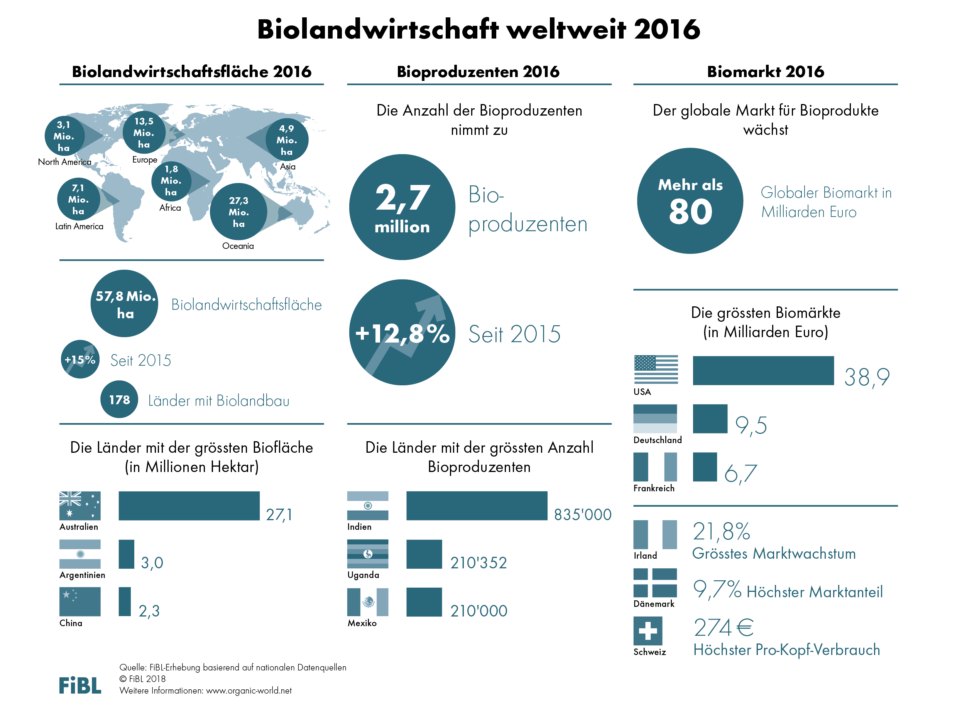

Slide 18












WELT: BIOLANDWIRTSCHAFTSFLÄCHE 2016
Welt
57,8
Millionen Hektar
Australien
27,1
Millionen Hektar
1,2% der globalen Landwirtschafts-fläche is bio.
+420%
seit 1999
In Ozeanien wurden 2016 27,3 Mio. ha, in Europa 13,5 Mio. ha, and in Latein- Amerika 7,1 Mio. ha biologisch bewirtschaftet.
Die zehn Länder mit der grössten Biofläche umfassen 76 % der globalen Biolandwirtschaftsfläche
In 15 Ländern werden mindestens 10% der Landwirtschaftsfläche biologisch bewirtschaftet.
2016 stieg die globale Biolandwirtschaftsfläche um 7,5 Millionen Hektar an.
Australien
Liechtenstein
Argentinien
Franz. Polynesien
China
Samoa
USA
Österreich
Spanien
Estland
Bioanteil in %
Verteilung der Biolandwirtschafts-
fläche nach Kontinent 2016
Die 5 Länder mit der
grössten Biofläche 2016
Die 5 Länder mit dem höchsten Bioanteil an der Landwirtschaftsfläche 2016
Wachstum der Biofläche 2000-2016
Quelle: FiBL-Erhebung 2018 www.organic-world.net

Slide 19






BODENNUTZUNG 2016
10.6
Mio. ha
Ackerland
+9 %
mehr Dauer-kulturen
63%
grassland
39,3
Mio. ha
Wildsammlung
66 %
Grünland
Der Anteil Bioackerland an der globalen Biolandwirtschaftsfläche beträgt 18 %, der Anteil an der globalen Ackerfläche 0,7 %. Die Zunahme gegenüber 2015 beträgt 6,2 %.
4,5 Mio. Hektar, was 2,8 % der gesamten Dauerkulturfläche sowie 8 % der Bioackerfläche entspricht.
38 Mio. Millionen Hektar Grünland, eine Zunahme von beinahe 17 % im Vergleich zu 2015.
Die biologischen Wildsammlungsgebiete konzentrieren sich auf Europa, Afrika, Asien und Lateinamerika.
Australien
Finnland
Argentinien
Sambia
Uruguay
Indien
Spanien
Namibia
USA
Rumänien
Bioackerfläche nach Region 2016
Biodauerkulturen nach Region 2016
Biodauergrünland nach Region 2016
Biologische Wildsammlung nach Region 2016
Bioackerfläche: Hauptkulturen 2016
Biodauerkulturen: Hauptkulturen 2016
Biodauergrünland: Die 5 Länder mit der grössten Fläche 2016
Biologische Wildsammlung: Die 5 Länder mit der grössten Fläche 2016
Quelle: FiBL-Erhebung 2018 www.organic-world.net

Slide 20




WELT: BIOPRODUZENTEN 2016
Welt
2,7 Mio.
Produzenten
+1’200% seit1999
40%
in Asien
Das Land mit den meisten Bioproduzenten ist Indien, gefolgt von Uganda und Mexiko.
Mehr als 84% der Produzenten sind in Asien, Afrika und Lateinamerika tätig.
Die Anzahl der Bioproduzenten stieg um mehr als 300’000 oder 13% im Vergleich zu 2015.
Indien
Uganda
Mexiko
Äthiopien
Philippinen
Die fünf Länder mit der grössten Anzahl
Bioproduzenten 2016
Verteilung der Bioproduzenten nach Kontinent 2016
Entwicklung der Anzahl Bioproduzenten
1999-2016
Quelle: FiBL-Erhebung 2018 www.organic-world.net

Slide 21







BIOMARKT WELTWEIT: EINZELHANDELSVERKÄUFE 2016
Welt
über
80
Milliarden €
Nord Amerika
fast
42
Milliarden €
274€
werden in der Schweiz pro Person für Bio ausgegeben
9,7%
Bioanteil in Dänemark
Der grösste Binnenmarkt sind die USA gefolgt von der EU (30,7 Milliarden €) und China. Nach Kontinent steht Nordamerika mit 41,9 Milliarden Euro an der Spitze, gefolgt von Europa (33,5 Milliarden €) und Asien.
Die Länder mit den grössten Märkten für Bioprodukte sind die Vereinigten Staaten (38,9 Milliarden €), gefolgt von Deutschland, (9,5 Milliarden €), Frankreich (6,7 Milliarden €) und China (5,9 Milliarden €).
Die Schweiz hatte den grössten Pro-Kopf-Verbrauch an Bioprodukten weltweit, gefolgt von Dänemark und Schweden.
Den höchsten Bioanteil am Gesamtmarkt hat Dänemark, gefolgt von Luxemburg und der Schweiz.
USA
Schweiz
Dänmark
Deutschland
Dänemark
Luxemburg
Frankreich
Schweden
Schweiz
China
Luxemburg
Schweden
Kanada
Österreich
Österreich
Verteilung der Bioeinzelhandels-
verkäufe 2016
Die fünf Länder mit den grössten
Biomärkten 2016
Die fünf Länder mit dem höchsten
Bio-Pro-Kopf-Verbrauch 2016
Die 5 Länder mit dem höchsten Bioanteil am Gesamtmarkt 2016
Quelle: FiBL-Erhebung 2018 www.organic-world.net

Slide 22
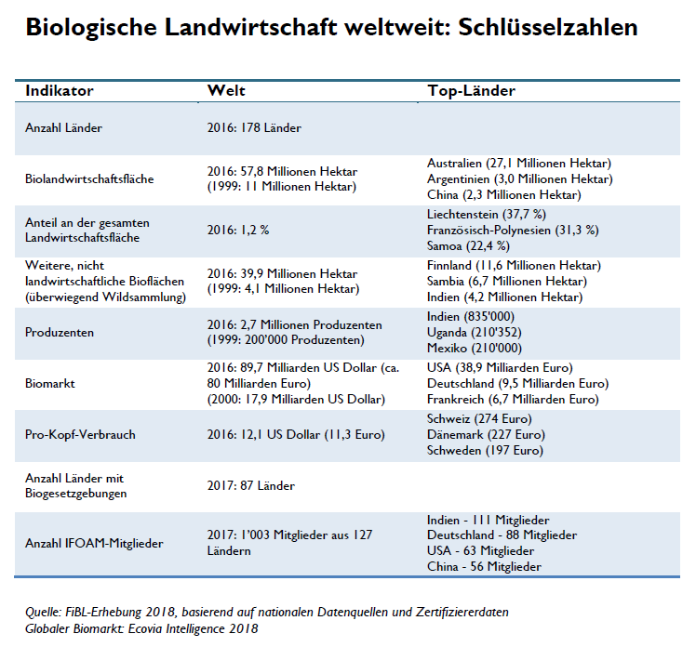

Slide 23
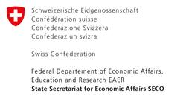

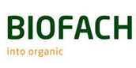
Unterstützung Datensammlung
Schweizer Staatssekretariat für Wirtschaft
International Trade Centre (ITC), Genf
Nürnberg Messe/BIOFACH
Ueber 200 Datenlieferanten weltweit

Slide 24
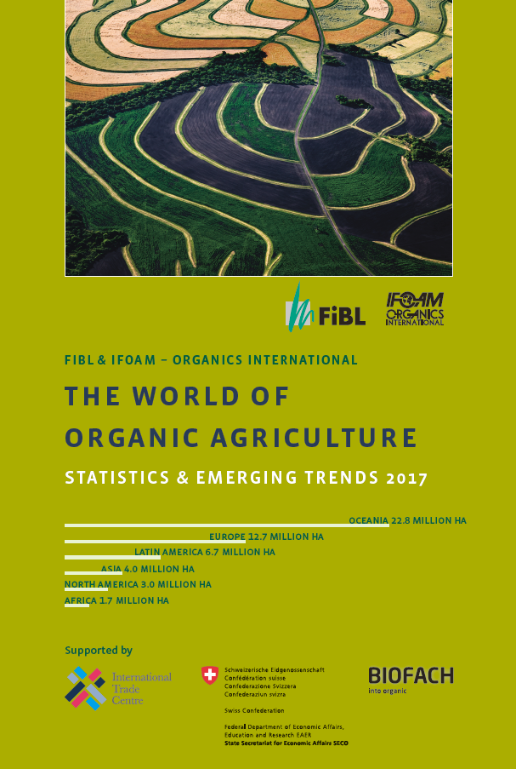
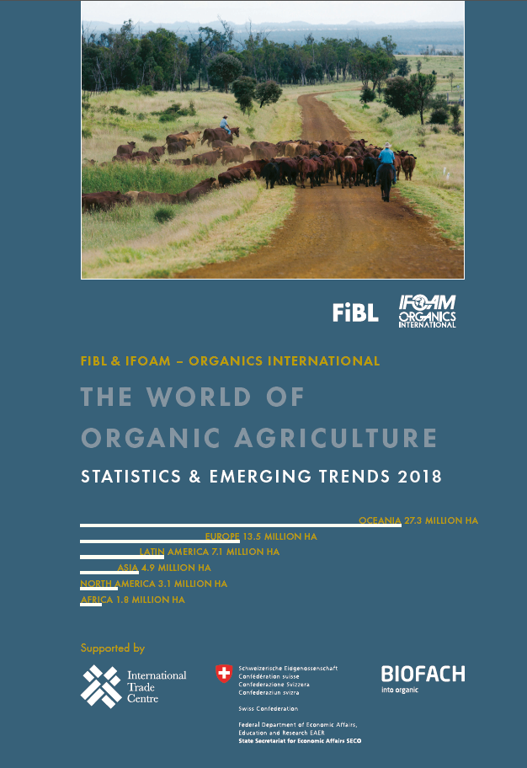
The World of Organic Agriculture, Ausgaben 2017 und 2018, www.organic-world.net

Slide 25
Kontakt
Helga Willer und Julia Lernoud
Forschungsinstitut für biologischen Landbau FiBL
Ackerstrasse 113, 5070 Frick, Schweiz
Tel. +41 79 218 0626, Fax +41 62 865 7273
helga.willer@fibl.org und julia.lernoud@fibl.org
www.fibl.org, www.organic-world.net, www.statistics.fibl.org
Willer, Helga und Julia Lernoud (Hrsg.) (2018): The World The World of Organic Agriculture. Statistics and Emerging Trends 2018. FiBL, Frick und IFOAM – Organics International, Bonn
http://www.organic-world.net/yearbook/yearbook-2018.html

